Slide 1
Programación 1
CBTis225

Slide 2
Condicional switch
¿Qué es Condicional Switch?
Los condicionales Switch, son una estructura de control condicional, que permite definir múltiples casos que puede llegar a cumplir una variable cualquiera, y qué acción tomar en cualquiera de estas situaciones, incluso es posible determinar qué acción llevar a cabo en caso de no cumplir ninguna de las condiciones dadas.

Slide 3
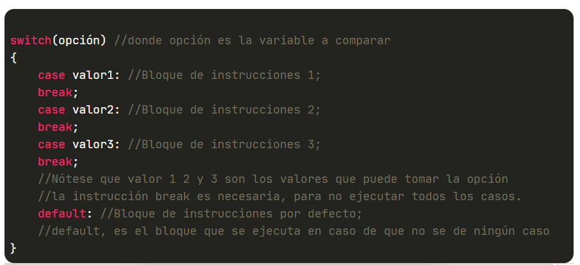
Sintaxis del Condicional Switch

Slide 4
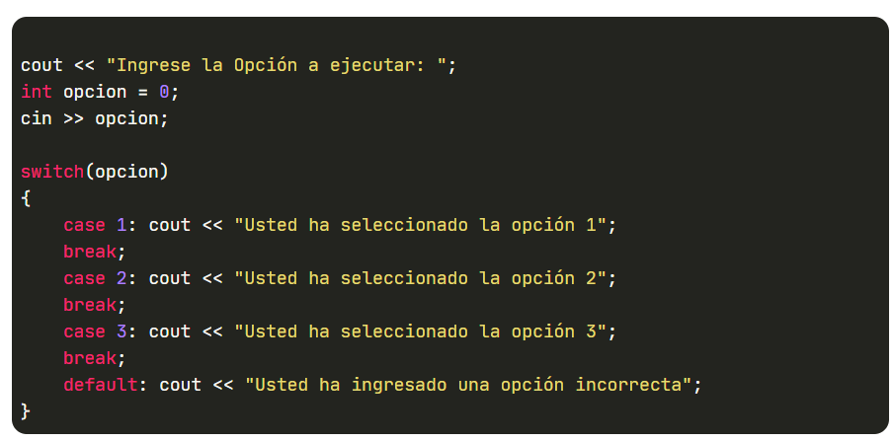
Ejemplos de Condicional Switch
Ejemplo 1: Menú de opciones

Slide 5
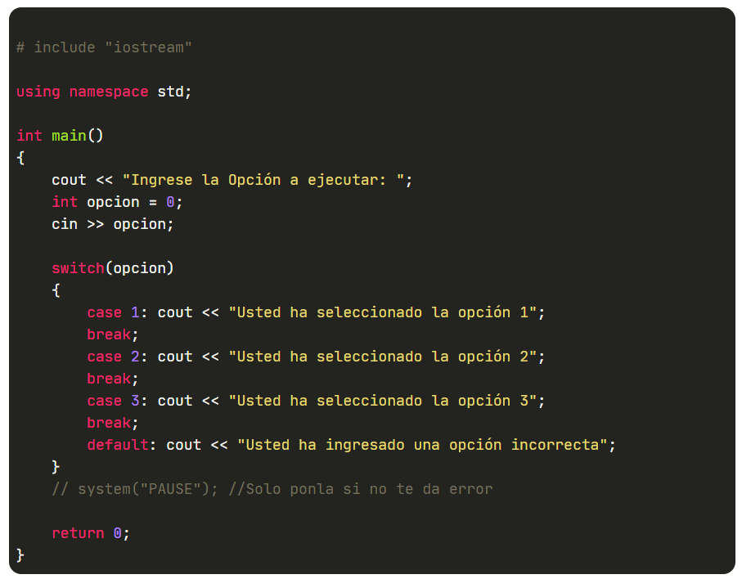
Ejemplos de Condicional Switch
El código funcional completo sería el siguiente:

Slide 6
Los bucles o ciclos
Los ciclos o también conocidos como bucles, son una estructura de control esencial al momento de programar. Tanto C como C++ y la mayoría de los lenguajes utilizados actualmente, nos permiten hacer uso de estas estructuras. Un ciclo o bucle permite repetir una o varias instrucciones cuantas veces lo necesitemos, por ejemplo, si quisiéramos escribir los números del uno al cien no tendría sentido escribir cien líneas mostrando un numero en cada una, para esto y para muchísimas cosas más, es útil un ciclo, permitiéndonos hacer una misma tarea en una cantidad de líneas muy pequeña y de forma prácticamente automática.

Slide 7
Los bucles o ciclos
Existen diferentes tipos de ciclos o bucles, cada uno tiene una utilidad para casos específicos y depende de nuestra habilidad y conocimientos poder determinar en qué momento es bueno usar alguno de ellos. Tenemos entonces a nuestra disposición los siguientes tipos de ciclos:
Ciclo for
Ciclo while
Ciclo do-while

Slide 8
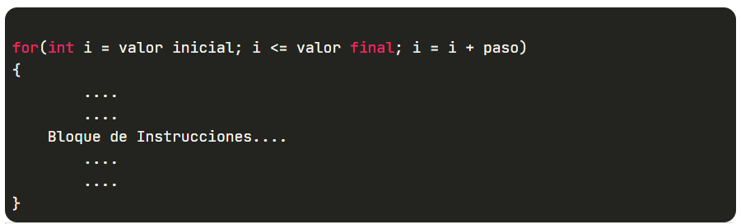
Sintaxis del Ciclo For:

Slide 9
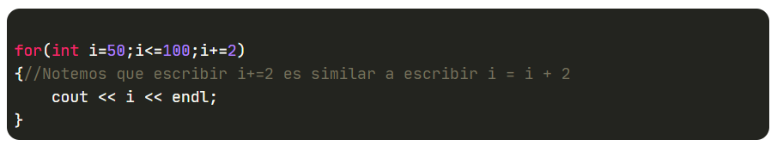
Ejemplos de Ciclo For
Ejemplo 1: Mostrar en pantalla los números pares

Slide 10
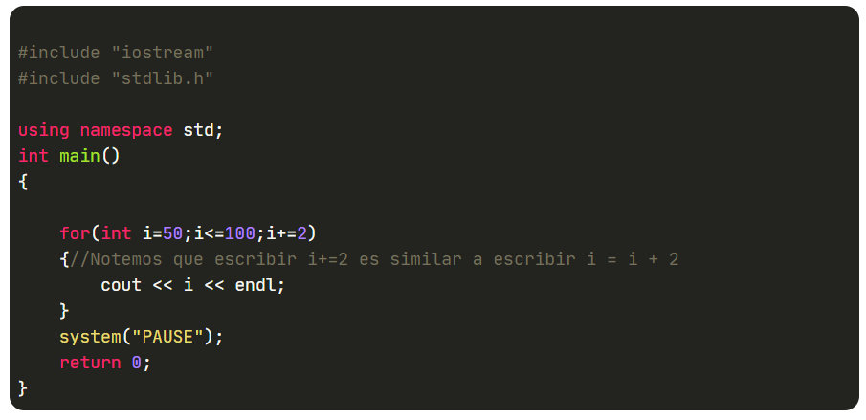
Ejemplos de Ciclo For
El código funcional completo sería el siguiente:

Slide 11
Ciclo While
Los ciclos while son también una estructura cíclica, que nos permite ejecutar una o varias líneas de código de manera repetitiva sin necesidad de tener un valor inicial e incluso a veces sin siquiera conocer cuando se va a dar el valor final que esperamos, los ciclos while, no dependen directamente de valores numéricos, sino de valores booleanos, es decir su ejecución depende del valor de verdad de una condición dada, verdadera o falso, nada más. De este modo los ciclos while, son mucho más efectivos para condiciones indeterminadas, que no conocemos cuando se van a dar a diferencia de los ciclos for, con los cuales se debe tener claro un principio, un final y un tamaño de paso.

Slide 12
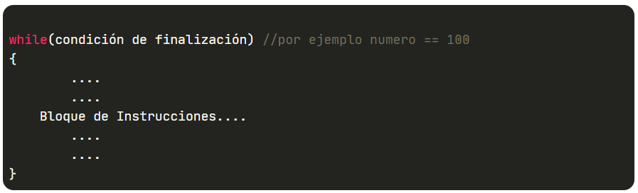
Sintaxis del Ciclo While:

Slide 13
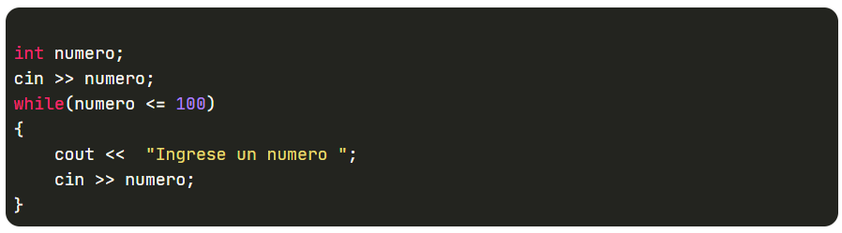
Ejemplos de Ciclo While
Ejemplo 1: Pedir números por pantalla hasta que alguno sea mayor a 100

Slide 14
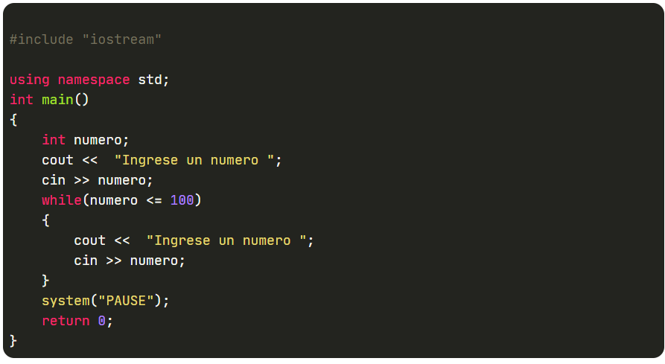
Ejemplos de Ciclo While
El código funcional completo sería el siguiente:

Slide 15
Ciclo Do-While
Los ciclos do-while son una estructura de control cíclica, los cuales nos permiten ejecutar una o varias líneas de código de forma repetitiva sin necesidad de tener un valor inicial e incluso a veces sin siquiera conocer cuando se va a dar el valor final, hasta aquí son similares a los ciclos while, sin embargo el ciclo do-while nos permite añadir cierta ventaja adicional y esta consiste que nos da la posibilidad de ejecutar primero el bloque de instrucciones antes de evaluar la condición necesaria, de este modo los ciclos do-while, son más efectivos para algunas situaciones especificas. En resumen un ciclo do-while, es una estructura de control cíclica que permite ejecutar de manera repetitiva un bloque de instrucciones sin evaluar de forma inmediata una condición especifica, sino evaluándola justo después de ejecutar por primera vez el bloque de instrucciones.

Slide 16
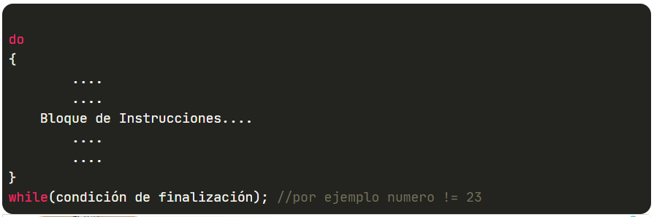
Sintaxis del Ciclo Do-While:

Slide 17
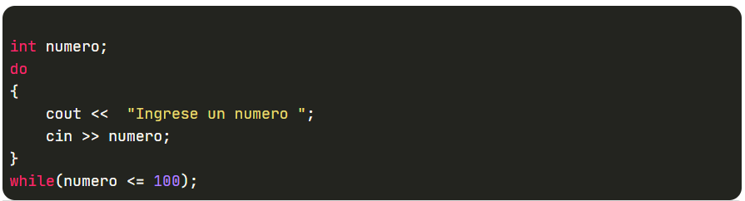
Ejemplos de Ciclo Do-While
Ejemplo 1: Pedir números por pantalla hasta que alguno sea mayor a 100

Slide 18
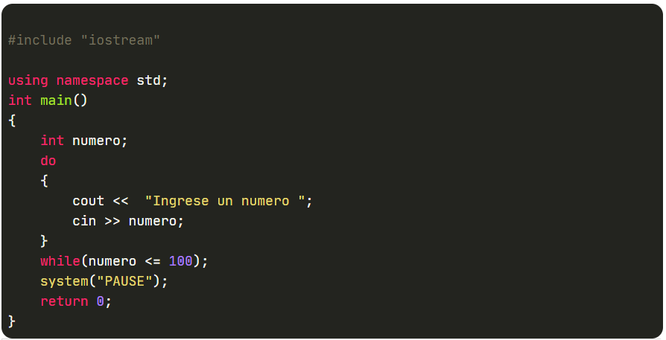
Ejemplos de Ciclo Do-While
El código funcional completo sería el siguiente:

Slide 19
Estructuras de datos
Las estructuras de datos se pueden entender como un tipo de dato compuesto (no complejo). Las estructuras de datos permiten almacenar de manera ordenada una serie de valores dados en una misma variable. Las estructuras de datos más comunes son los arrays, que pueden ser unidimensionales (de una dimensión) también conocidos como vectores, o multidimensionales (de varias dimensiones) también conocidos como matrices, aunque hay otras un poco más diferentes como son struct, las enumeraciones y los punteros.

Slide 20
Arrays, arreglos y vectores
Los vectores son un tipo de array (arreglos). Son, de hecho, un array de una sola dimensión y forman parte de la amplia variedad de estructuras de datos que nos ofrecen los lengiajes, siendo además una de las principales y más útiles estructuras que podremos tener como herramienta de programación. Los vectores o arrays o arreglos de una dimensión (como los quieras llamar), son utilizados para almacenar múltiples valores en una única variable. En un aspecto más profundo, este tipo de arrays (vectores), permiten almacenar muchos valores en posiciones de memoria continuas, lo cual permite acceder a un valor u otro de manera rápida y sencilla. Estos valores pueden ser números, letras o cualquier tipo de variable que deseemos incluso tipos de datos complejos.

Slide 21
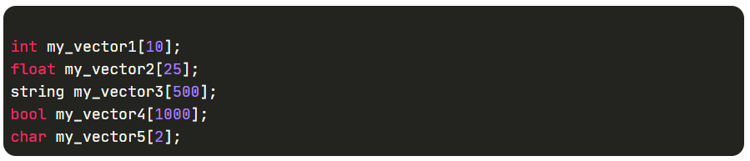
¿Cómo declarar un Array de una dimensión o Vector?

Slide 22
¿Cómo inicializar un Array o Vector?

Slide 23
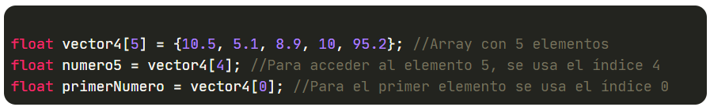
Obtener el valor de una casilla específica en un array
Es muy común el caso en el que tenemos un vector con una enorme cantidad de elementos,
sin embargo de todos estos, solo nos interesa uno en especial y corremos con la suerte de saber
cuál es su índice, sabiendo el índice de un elemento en un array es bastante sencillo
obtener el valor de este.

Slide 24
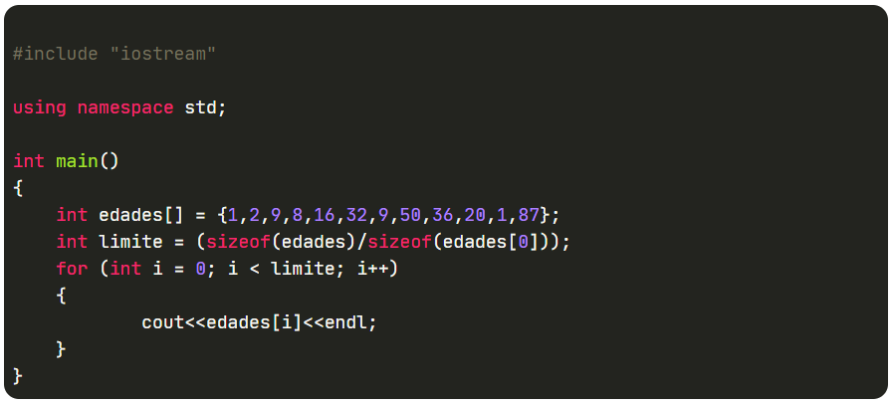
Recorrer un Array o Vector

Slide 25
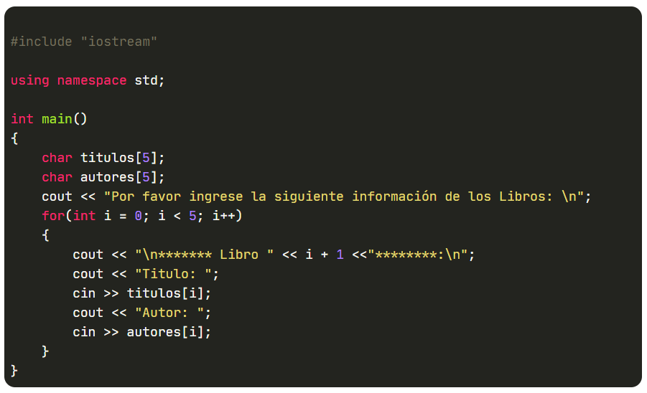
Ejemplos Array o Vectores
El código funcional completo sería el siguiente:

Slide 26
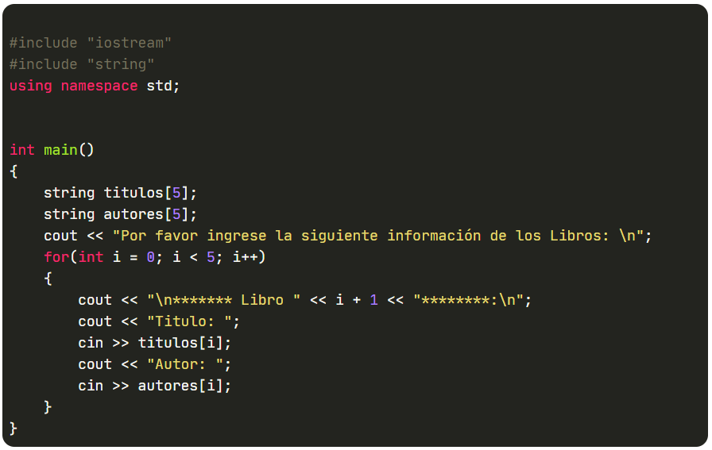
Ejemplos Array o Vectores
El código funcional completo mejorado:

